Slide 1




АРХИПЕЛАГ 20.35:
AILO – помощник для учителя

Slide 2
Актуальность проекта
В современных реалиях все направления деятельности человека в большей или меньшей степени подвергаются цифровизации.
Внедрение цифровых технологий в образование включает оснащение образовательных учреждений средствами цифровых технологий, подключение к интернету, обеспечение необходимыми материалами. И благодаря государственной поддержке до 2012 года Россия оказалась в числе лидеров по темпам оснащения сферы образования цифровыми устройствами.
Учитывая такой логический ход, мы понимаем, что для российской системы образования необходимо сделать качественный цифровой скачок для достижения конкурентного результата. Именно создание искусственного интеллекта способно его произвести.

Slide 3
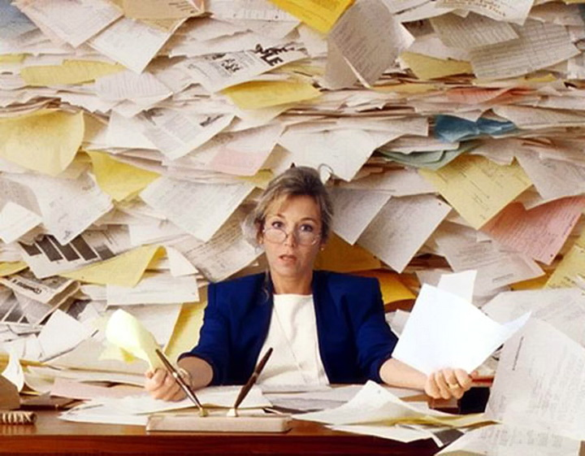
Проблема
Освобождение личного времени, автоматизация рутинных задач:
Трата большого количества времени на подготовку к уроку
Необходимость вести диалог с учениками онлайн
Проблемы планирования рабочего времени и задач
Отсутствие быстрого доступа к нужной информации
Все для работы на разных ресурсах

Slide 4

Решение
Мы дарим тринадцатый месяц в году, создавая полную экосистему для учителя.
Чат - бот для работы с учениками.
Чат-бот учителя (поисковик, напоминания, вся информация БД доступна через чат-бота).
Цифровые инструменты: инструменты, курсы, ресурсы трансляции опыта в одном месте, умный конструктор мероприятий (работающий на базе ИИ), конструктор образовательных программ,
аналитическая система изучения учениками предмета
(работающий на базе ИИ).

Slide 5
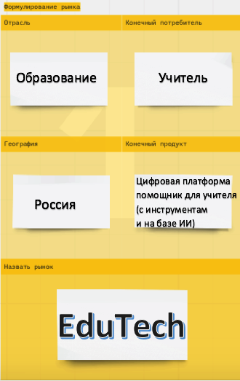
Рынок
TAM 30 млрд. рублей
SAM 9,625 млрд. рублей
SOM 180 млн. рублей
Данные взяты:
https://trends.rbc.ru/trends/education/5d68e8fb9a7947360f1e2e52

Slide 6
Планы развития
На 1 этапе нашего проекта мы начнем создавать часть инфраструктуры
образовательной платформы:
Чат-бот для учителя
Чат бот для общения с учеником
Начнем формировать БД для проекта (на базе которой будет работать ИИ)
На 2 этапе нашего проекта будет проводиться тестирование наших разработок, а также начнем разработку ИИ. Дополняя инфраструктуру элементами согласно Бизнес-модели.
Тестирование
БД
На 3 этапе нашего проекта, мы создадим ИИ, проведем тестирование. Закончим выстраивание инфраструктуры проекта согласно Бизнес-модели

Slide 7
Команда
CEO Потатуева Анна Владимировна – руководитель, Team Lead
СТО Молодцов Александр Вячеславович – технический специалист
СVO Воротынцева Ольга Васильевна - заместитель руководителя
Контент менеджеры:
Алиева Сабина Фармановна
Моргунова Елена Александровна

Slide 8
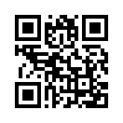



Контакты
Потатуева Анна Владимировна
EMAIL
ТЕЛЕФОН
LEADER-ID
apotatueva@sfedu.ru
8 928 107-82-93
ID1400908
8

